Slide 1
Ley de Cinematografía

Slide 2
1913
Se publica el primer ordenamiento en la materia.

Slide 3
1919
Surge el reglamento de la censura cinematográfica.

Slide 4
1947
Se expide el Reglamento de la Comisión Nacional de Cinematografía.

Slide 5
1949
Se aprueba la Ley de la Industria Cinematográfica.

Slide 6
1952
Es reformada esta ley.

Slide 7
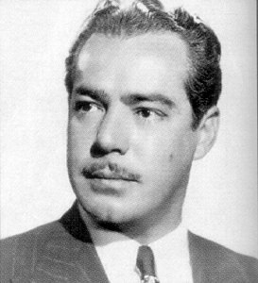
1960
Surge la idea de volver a reformar la ley porque actores deciden convertirse en diputados.

Slide 8
1992
Carlos Salinas de Gortari envió una iniciativa de reforma a esta legislación cuyo propósito era acoplar la débil industria cinematográfica mexicana al concepto de entretenimiento del T.L.C. de América del Norte.

Slide 9
1995
Los integrantes del sector de la producción cinematográfica concluyeron que la legislación no contribuía a su activación. Se crea la Comunidad Social Cinematográfica.

Slide 10
1997
El representante del grupo de los legisladores priístas señalaron que finalmente no avalarían su proyecto de iniciativa ciudadana para ser presentada en la Cámara.

Slide 11
1999
Es publicada en el Diario Oficial de la Federación el 5 de enero de 1999 como reformas a la Ley Federal de Cinematografía.

